Slide 1

POOL-UL DE ASIGURARE IMPOTRIVA DEZASTRELOR NATURALE
Nicoleta Radu-Neacsu
Director General

Slide 2
Romania hotaraste sa aiba o
lege a asigurarilor obligatorii de locuinte
Banca Mondiala incepe un Proiect în ceea ce priveşte Atenuarea Riscurilor Cauzate de Hazarduri Naturale şi Pregătirea pentru Situaţii de Urgenţă
In cadrul acestui Proiect, Banca Mondiala introduce un Program de Asigurare a Locuintelor impotriva Dezastrelor care are ca efect infiintarea PAID
La 4 noiembrie este promulgata Legea nr. 260/2008 privind asigurarea obligatorie a locuintelor
La 10 martie 2009, Legea 260/2008 intra in vigoare
La 10 iunie 2009 se infiinteaza PAID
La 15 iulie 2010 se emite prima polita de asigurare obligatorie, PAD
In noiembrie 2010 are loc modificarea Legii 260/2008 in defavoarea PAID
La 26 iunie Parlamentul Romaniei voteaza Legea 243/2013 de modificare si completare a Legii 260/2008

Slide 3
Legea 243/2013 relanseaza activitatea
de asigurare obligatorie a locuintelor
Legea 243/2013 pentru modificarea si completarea Legii nr. 260/2008 este promulgata la data de 27 iulie 2013.
PAD va putea fi emisa de catre orice societate de asigurare autorizata sa practice riscuri de catastrofa, in baza unui Protocol de colaborare incheiat cu PAID.
In acest moment PAID are incheiate 20 Protocoale de colaborare pentru emiterea PAD ( 12 companii membre PAID/ 8 companii nemembre PAID).
Societatile de asigurare autorizate vor putea incheia asigurari facultative pentru locuinte pentru riscurile care fac obiectul contractului de asigurare obligatorie numai pt. sumele care exced sumele asigurate obligatoriu
In cazul in care o persoana are atat o asigurare obligatorie, cat si una facultativa, plata despagubirilor se face mai intai in baza contractului de asigurare obligatorie, urmand ca pentru restul de despagubire neacoperit plata sa se faca in baza contractului de asigurare facultativa.

Slide 4
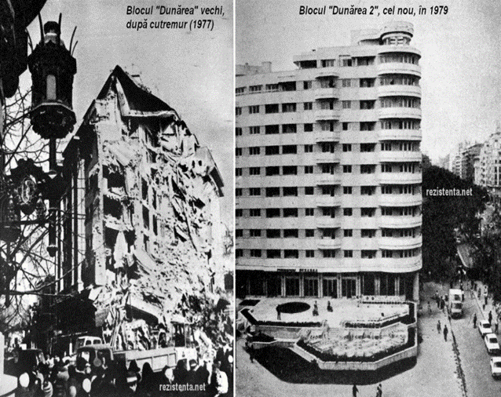
Romania nu este ocolita de evenimentele catastrofale
Cutremurul din 4 martie 1977
Cutremurul din 31 august 1986
Cutremurele din 30 - 31 mai 1990
Inundatiile din 2005 - 2010
Inundatiile din 2011
Inundatiile din septembrie 2013, Galati
Cutremurele din loc. Izvoarele, Galati
Cutremurul din 6 octombrie 2013

Slide 5
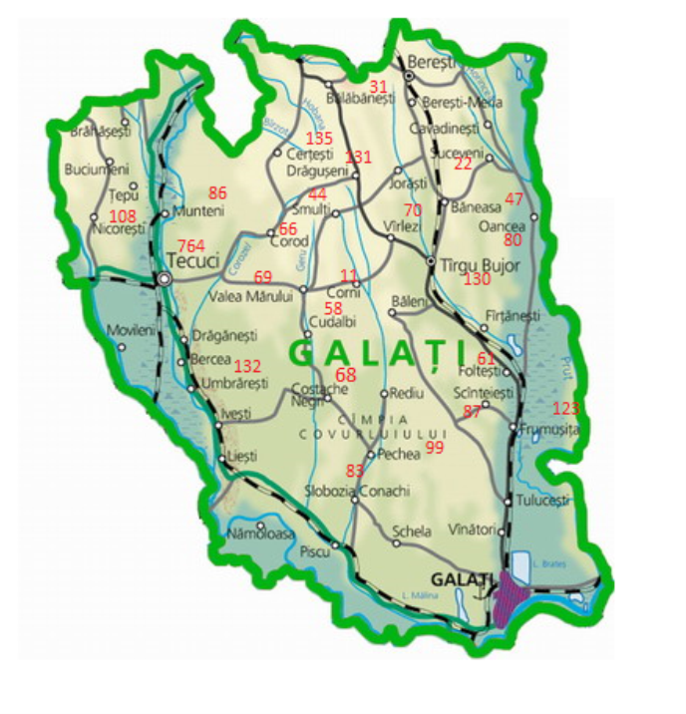
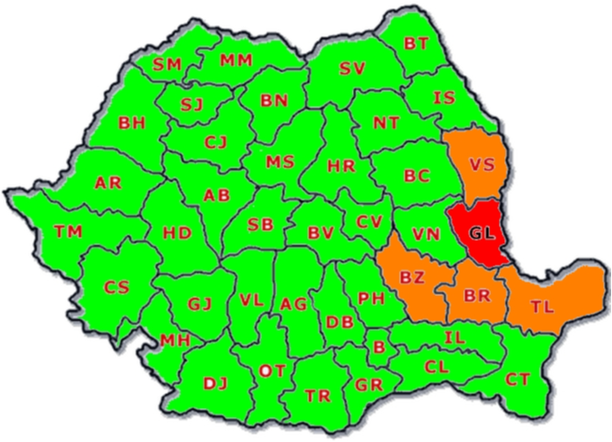
Inundatiile din septembrie 2013
ne-au gasit nepregatiti
Bilantul final al dezastrului : 29 localitati afectate, 3 447 locuinte inundate, 485 locuinte in pericol de prabusire, 227 case distruse, (conform datelor oferite de prefectul Galati);
Polite obligatorii pentru locuinta in vigoare la sfarsitul lui septembrie 14.169 (6.35%);
Numarul dosarelor deschise pentru daunele produse de inundatii la nivelul judetului Galati este de 30 -valoare despagubirilor platite deja este de 75.800 lei
Valoare estimata a despagubirilor este de 306.162,98 lei

Slide 6
Fenomenul IZVOARELE
Incepand cu 23 septembrie 2013, in judetul Galati s-a inregistrat o serie de cutremure;
Conform specialistilor cauzele producerii lor nu au fost inca determinate;
Cele mai puternice dintre acestea au avut magnitudini de 3,6 si 3,9 grade pe scara Richter;
Conform ISU aproximativ 30% dintre casele din Izvoarele au fost crapate;
Polite obligatorii in vigoare pentru aceasta localitate - 11 !!!

Slide 7
ROMANII NU SE ASIGURA!
0-3.98%
4-5.94%
6-8.27%
Nr. total locuinte in Romania
8.458.756
-Nr. polite asigurare obligatorie
in vigoare 466.047
Grad de cuprindere in asigurarea impotriva dezastrelor naturale in Romania
5.50% !!!-

Slide 8
Romania este cea mai expusa tara la cutremur din UE
1 in 250 PML - CEE
Aon Benfield

Slide 9
CEE CAT XL – Capacitate
ROL%

Slide 10
Programul de reasigurare PAID
- brokeri de reasigurare: AON Benfield, Guy Carpenter, Stellar Re si Willis Re
- cerinte minime de rating pentru reasiguratori “A-”
- companii de reasigurare de top precum Munich Re, Swiss Re, Hannover Re, SCOR, Sirius
- ajustarea continua a programului de reasigurare functie de evolutia expunerii
- pe termen mediu, PAID va deveni cel mai mare cumparator de CAT din CEE

Slide 11
Strategia PAID
Consolidarea financiara a societatii / marirea fondului de catastrofa.
Crearea unei baze de date unice a locuintelor din Romania / Implementarea CUL ( codul unic al locuintei)
Stabilirea unui cadru de colaborare permanent intre PAID si autoritatile publice angajate in acest proiect
Informarea corecta a populatiei despre acest produs de asigurare / campanie media de informare / imbunatatirea site-ului PAID

Slide 12
Provocari PAID
Cresterea nivelului de incredere al populatiei in acest tip de asigurare si implicit cresterea gradului de acoperire in asigurare impotriva dezastrelor a locuintelor din Romania
Implicarea PAID in proiecte de educarea a copiilor si tinerilor despre necesitatea asigurarilor impotriva dezastrelor naturale
Dialog permanent cu autoritatile centrale si locale in vederea cresterii nivelului de implicare al acesora in aplicarea legii
Dialog permanent cu ASF in vederea imbunatatirii normelor de punere in aplicare ale legii

Slide 13
POOL-UL DE ASIGURARE IMPOTRIVA DEZASTRELOR NATURALE
WWW.PAIDROMANIA.RO
Email: office@paidromania.ro

